Slide 1
Социальная психотерапия в политической деятельности: социомедийный психосоматический подход
Сандомирский Марк Евгеньевич д.пс.н., к.м.н., научный руководитель Центра психосоматического коучинга re.ТРИ

Slide 2
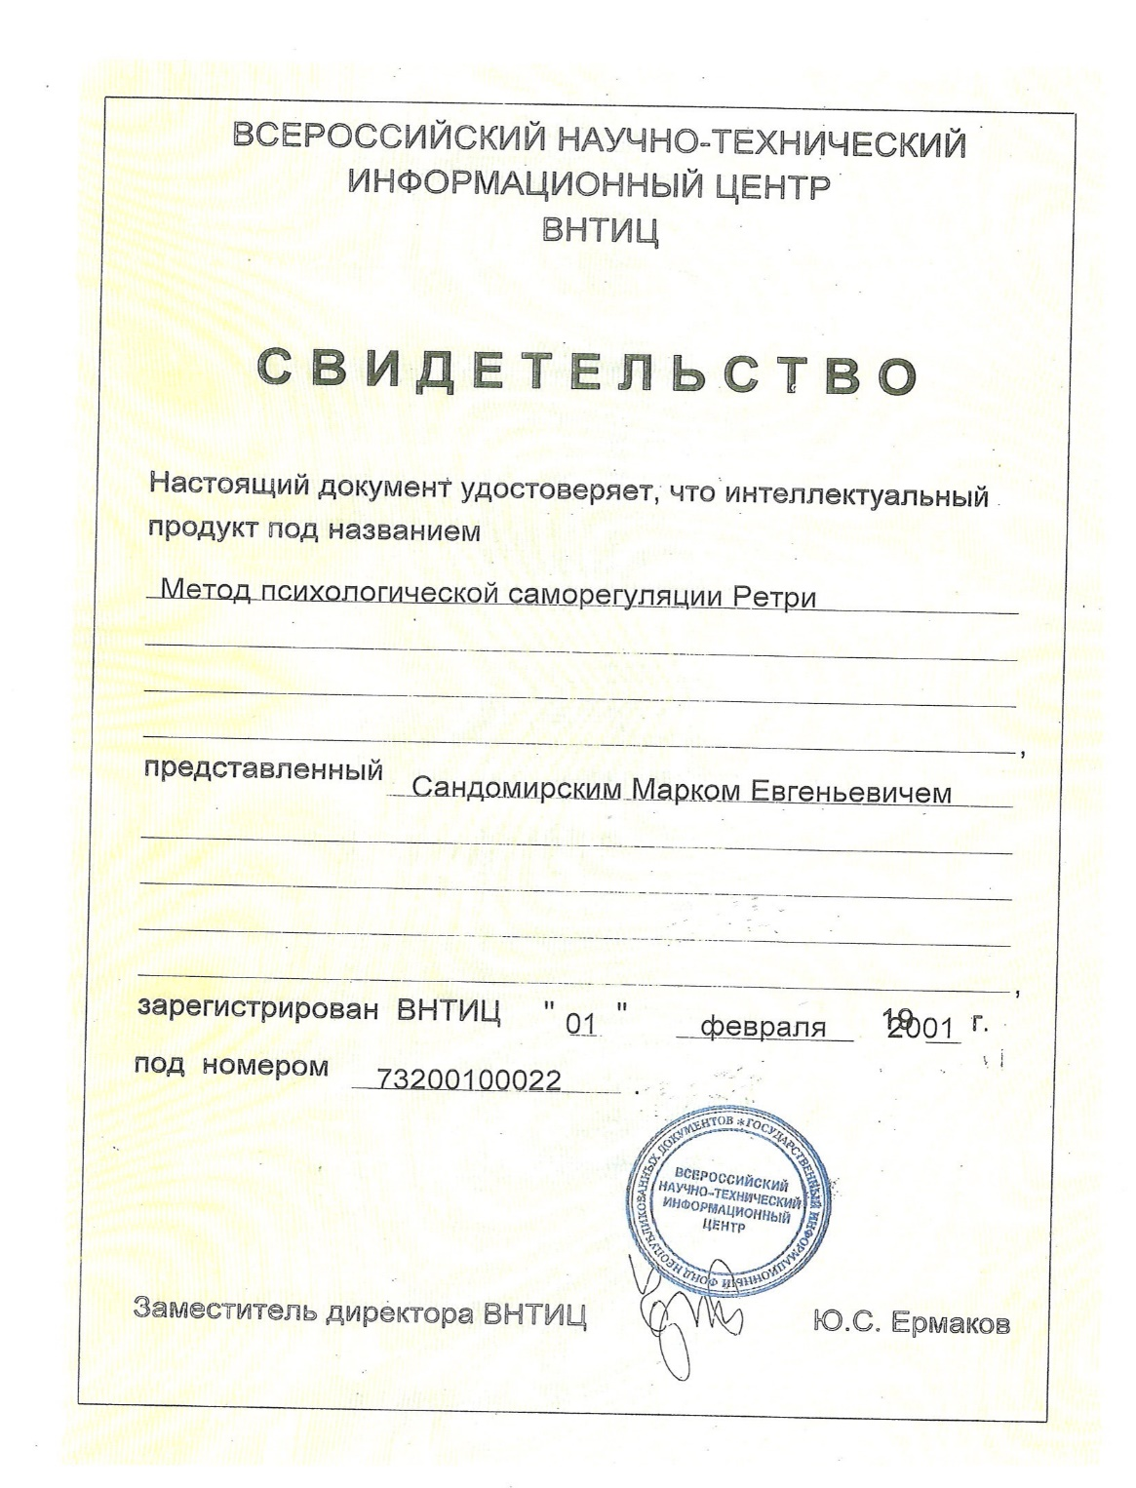
Введение: Сегодня представляется целесообразным системный подход к поддержанию душевного состояния общества, профилактике тревоги, социальных эпидемий и деструктивных массовых социальных явлений. Подобный подход ранее был сформулирован как общенациональная психотерапия. Цель работы: Разработка современных методик общенациональной социальной психотерапии Материалы и методы: Разработанная отечественная система коммунитарной психологической помощи и саморегуляции РеТри (зарегистрирована ВНТИЦ в 2001 г.) Предлагается для использования в контексте общенациональной психотерапии в формате комбинированных очно-дистанционных групповых занятий и мобильного приложения

Slide 3
Результаты: Внедрение общенациональной психотерапии в обществе представляется целесообразным именно в нынешних условиях массового перманентного социального стресса, в связи с ростом тревоги. Так, по результатам еженедельных всероссийских опросов ФОМ от 26 Мая 2023, повышенный уровень тревоги отметили большинство - 53% респондентов, впервые с начала 2023 г. В динамике также с 22% до 25% выросла доля тех, кто признался, что испытывает недовольство властями. В условиях подобной социальной эпидемии для снижения тревоги и профилактики антисоциального поведения предлагается внедрение технологии Российской Общенациональной Социальной Терапии (РОСТ). Важнейшим элементом является проведение живых очно-дистанционных занятий, для улучшения социальной адаптации населения, состояний спокойствия и групповой поддержки. Использование современных технологий групповой видеосвязи на отечественных платформах позволяет проводить дистанционные групповые мероприятия с комплексным охватом аудитории. В каждом мероприятии вначале по технологии сетевой эмпатической коммуникации РеТри создается в эфире социальной сети общегрупповое состояние спокойствия и сопереживания (от часа до полутора). Все участники эфиров собраны в отдельные локальные группы (от нескольких человек до нескольких десятков человек). Далее сразу после завершения общего эфира организаторы локальных групп проводят очное занятие с локальными участниками, направленное на проработку их личных проблем, повышение жизнестойкости, формирование групповой поддержки и поддержание позитивного социального настроя. При этом эффективность данного подхода связана с использованием механизмов как индивидуальной, так и коллективной психологической защиты, а также традиционных духовно-нравственных ценностей (коммунитарность, совместность, ценностно-ориентационное единство, взаимопомощь).

Slide 4
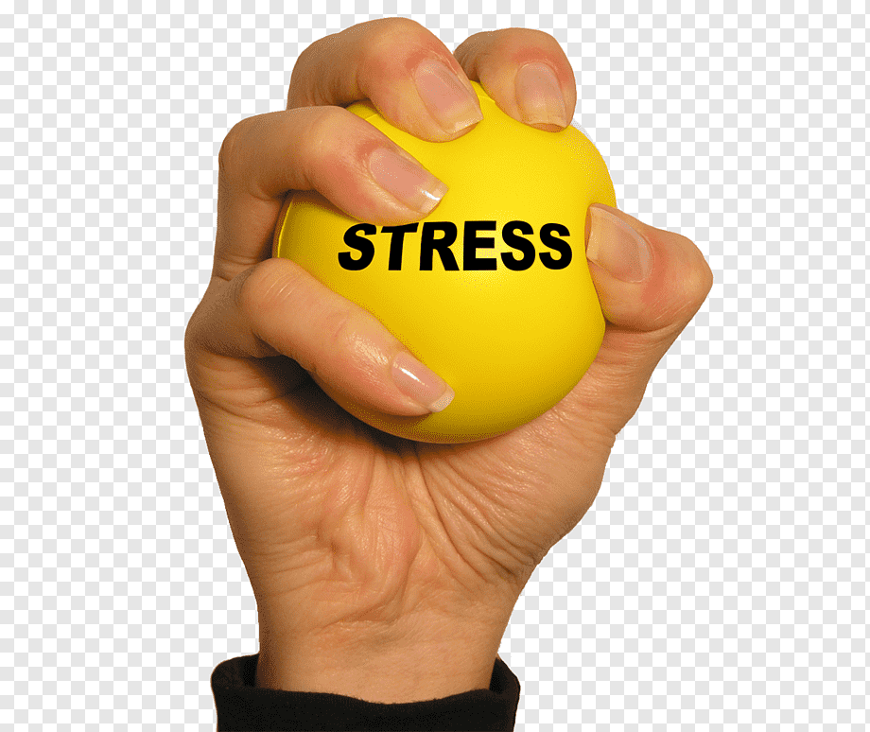
Чек-лист актуального психосоматического стресса: 1. Трудно освободиться от негативных мыслей и ожиданий (2 балла) 2. Нарушения сна, которые могут включать как бессонницу, так и периодически сонливость (2 балла) 3. Нарушения аппетита (2 балла) 4. Повторный телесный дискомфорт или обострение имеющихся заболеваний (2 балла) 5. Ощущение растерянности или чувство нереальности (2 балла) 6. Мышечное напряжение или слабость (1 балл) 7. Снижение работоспособности (1 балл) 8. Из новостей выделяется в первую очередь негатив (1 балл) 9. Рассеянность, забывчивость, трудно сосредоточиться (1 балл) 10. Частое раздражение, недовольство окружением или обиды (1 балл) Оценка: если набранная сумма баллов больше 6, это свидетельствует о нарушении адаптации к стрессу

Slide 5
Заключение: В условиях роста тревоги и напряжения актуальной задачей общества является общенациональная психотерапия. Для ее внедрения предлагается использование методики РОСТ, включающей: создание поддерживающей психосоматической среды, групповые очно-дистанционные и индивидуальные мобильные релаксации, а также мониторинг и коррекцию негативных социально-политических явлений. Литература 🔹Сандомирский М.Е. Как справиться со стрессом. – Воронеж: НПО МОДЭК, 2000 🔹Сандомирский М.Е. Защита от стресса (в 3 частях). - М.: Изд. Института психотерапии, 2001 СПб.: Питер, 2008-2009 🔹 Сандомирский М.Е. Психология коммерции. - М.: Академия, 2006 🔹 Сандомирский М.Е. Психосоматика и телесная психотерапия. - М.: КЛАСС, 2007 🔹 Сандомирский М.Е. Психосоматическая антология (в 4 частях). - Екатеринбург: 2018-2023 Сaйт http://myretry.ru

